Slide 1
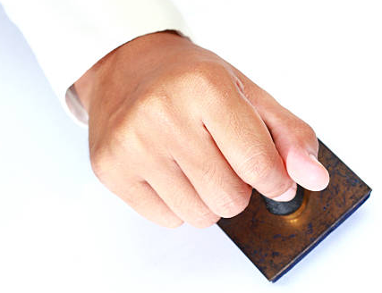


Om de PowerPoint te starten:
Druk op de toets F5
(van uw toetsenbord)
Wijnand Gijzen
&
Harrie Meinen
Volgende pagina
Het instrument om motivatie en betrokkenheid van leerlingen te meten

Slide 2
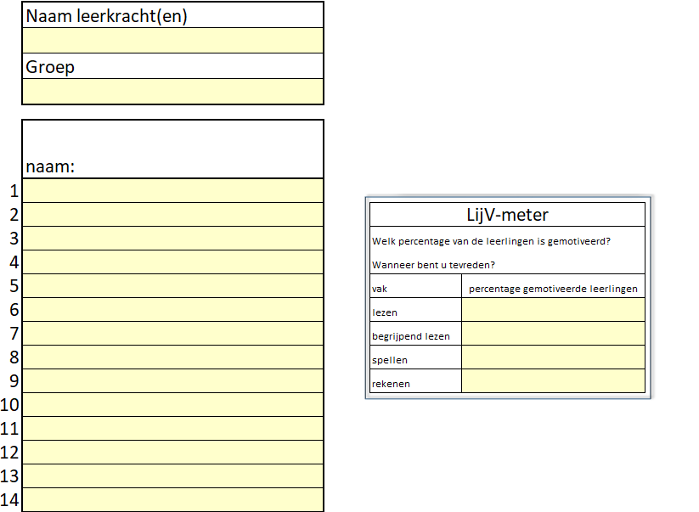

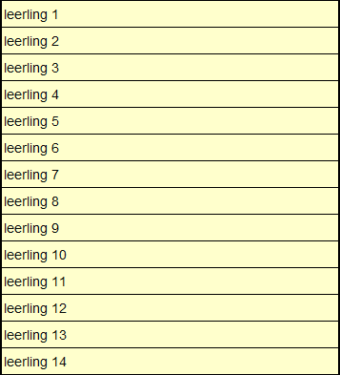
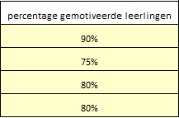
Vul op het Namenblad de namen in van
de leerkracht
de groep
en de leerlingen
Noteer hier:
Uw schatting van het percentage gemotiveerde leerlingen
(wanneer bent u tevreden?)
Om het document breed
in te zetten kunnen de vakgebieden hier aangepast worden.
Volgende pagina

Slide 3
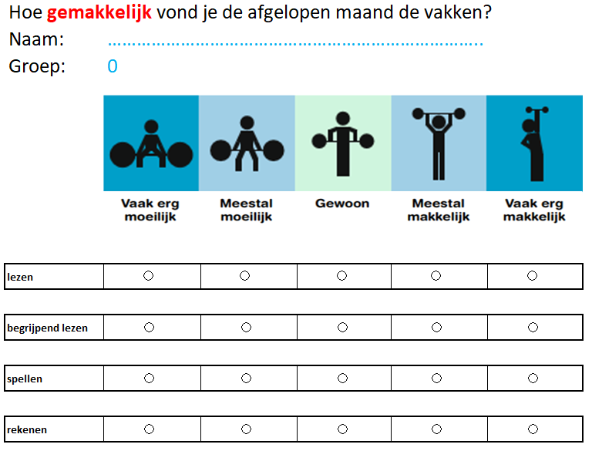

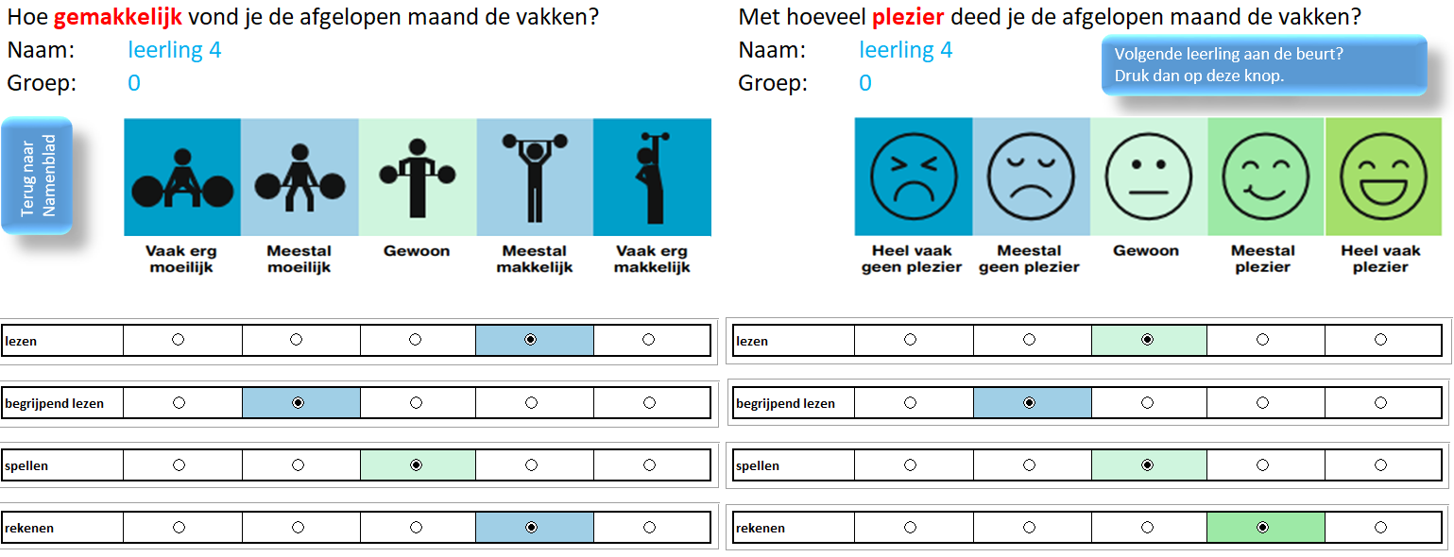
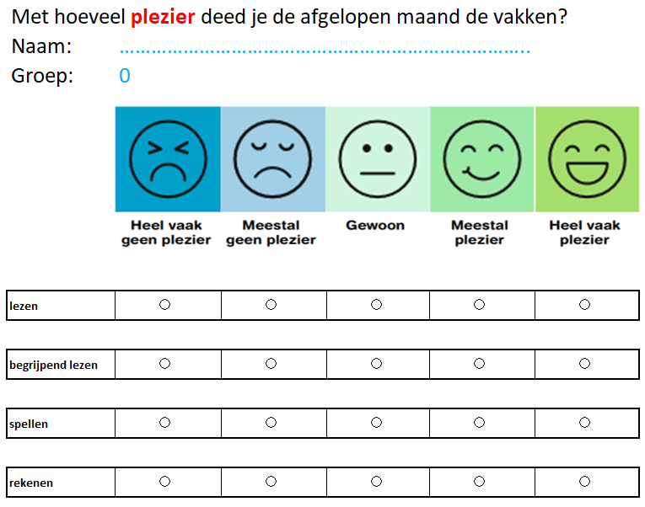
Twee manieren om LijV in te vullen:
1e manier:
Met behulp van het vragenblad:
Ga daarvoor naar het tabblad
LEERGEMAK+LEERPLEZIER – vragen
Print het vragenblad voor elk kind
Vouw het blad dubbel
2e manier:
Rechtstreeks op de computer.
U gebruikt één computer (gegevens moeten weggeschreven worden op dezelfde computer)
Voordeel:
Snelle klassikale afname (10 min.)
Nadeel:
Zelf verwerken (15 min.)
Voordeel:
Geen verwerking door leerkracht
Nadeel:
Invullen duurt minimaal 60 min.

Slide 4
Uitleg aan de kinderen:
Er zijn 2 vragen
De vragen hebben betrekking op een periode (dus niet gisteren, vandaag, morgen)
Eerst: hoe gemakkelijk vond je de afgelopen tijd de vakken (= leergemak / leerpijn)
Vervolgens: met hoeveel plezier werkte je de afgelopen tijd aan het betreffende vak (= leerplezier)
Vertel ook duidelijk wat er bedoeld wordt met de vakken
lezen (= technisch lezen / boeken lezen, …),
begrijpend lezen (= ook bij zaakvakken, …),
spellen (= dictee),
rekenen(= uit het boek, op de computer, maar ook automatiseren)

Slide 5
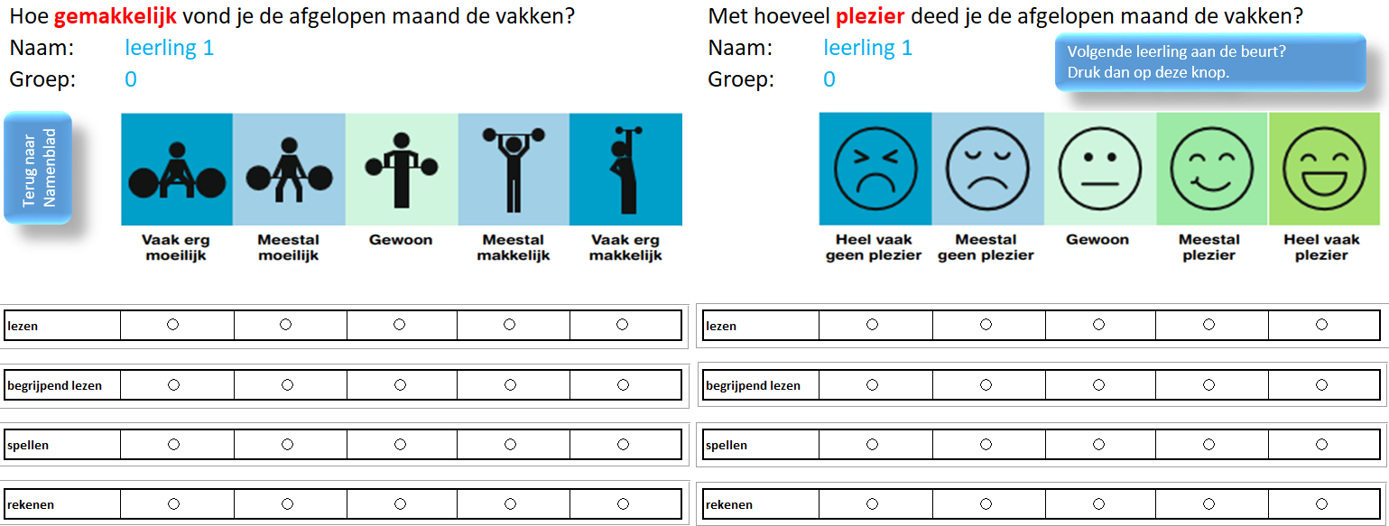




Bij het invullen van het formulier kleuren de vakjes automatisch
Volgende leerling: klik op de knop

Slide 6
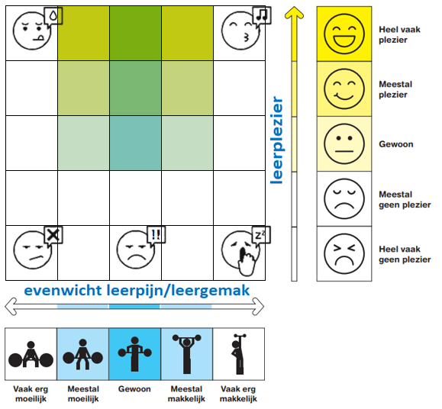
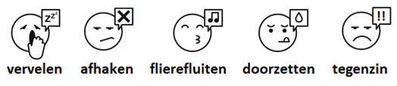
De matrix
Leerpijn/leergemak en leerplezier worden in deze matrix in beeld gebracht
Voldoende is goed genoeg
De scores in het gekleurde gebied
Let op! – de hoeken – lees het artikel
Ontbreken van Interesse? of ander probleem?
Aansluiten bij interesses, ….
Leert onvoldoende door te zetten
Taak-vermijdend gedrag
Optimist – hoe lang houdt hij het vol?

Slide 7
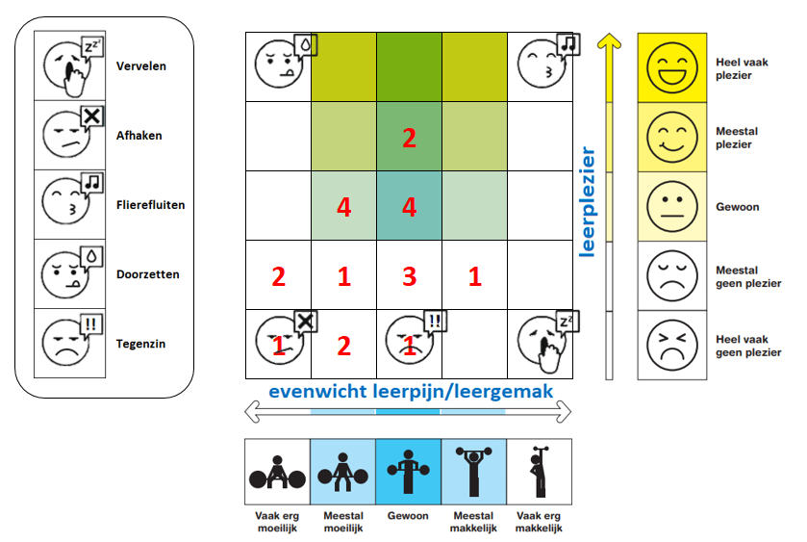
Vier indicatoren
De opbrengsten van de groep
vaardigheidsgroei
leerdoelbeheersing
leerplezier
Evenwicht
leerpijn leergemak
De groep als geheel zakt qua betrokkenheid richting de onderzijde van de matrix
Wat betekent dit voor het aanbod…..

Slide 8
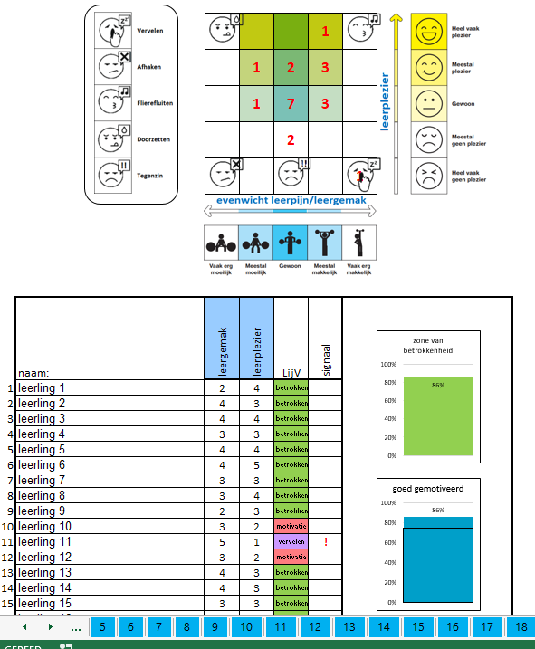
Overzicht per vakgebied
Per leergebied wordt automatisch een overzicht gemaakt
De matrix met de aantallen geeft een ‘trekrichting’ aan
De woorden uit de LijV per leerling
En soms een signaal
Het percentage ‘zone van betrokkenheid’
3 x m: motivatie – makkie – moeilijk
inschatting leerkracht = zwarte lijn
Resultaat van de meting = blauwe vlak

Slide 9
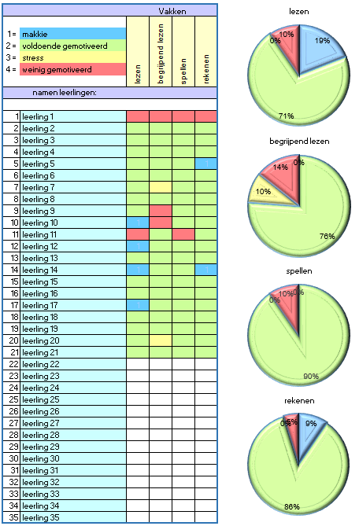
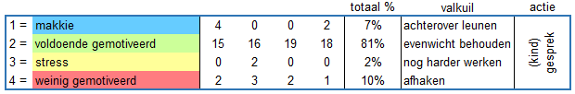
Totaal overzicht
Het totaal overzicht geeft snel inzicht in de groep en ook een individueel overzicht.
De kleuren (onderaan de pagina) wijzen op de mate van betrokkenheid en valkuilen.
Reden om, daar waar nodig, het gesprek met de leerling aan te gaan.

Slide 10
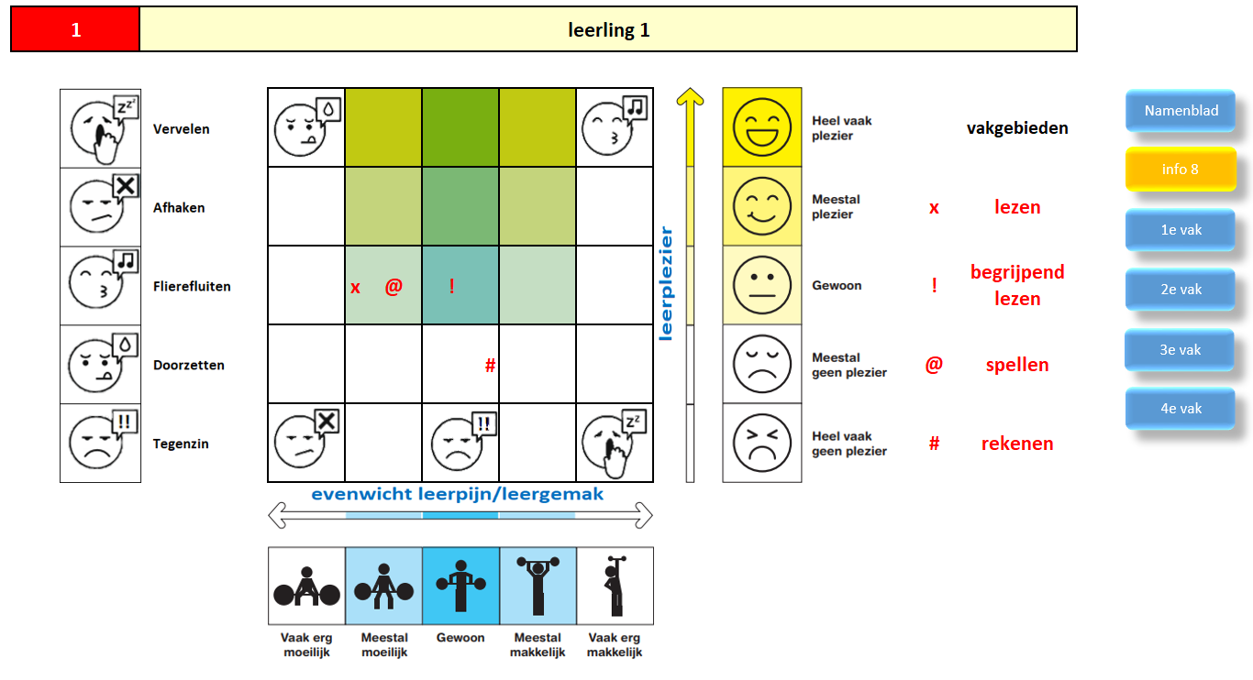
Individueel overzicht
Een individueel overzicht maakt dit document compleet.
Verander het leerlingnummer (rode vakje) en u krijgt een overzicht van elke leerling apart.
legenda
moeilijk
voldoende
betrokken
makkie
motivatie
motivatie
moeilijk
makkie
motivatie
Let op de kijk- en handelrichting: school – groep – leerling

Slide 11



